Slide 1

习题课

Slide 2
1．电器按其工作电压等级可分为高压电器和低压电器，工作电压在交流50Hz、额定电压（ ）以下的电器称为低压电器。
A. 500V B. 1200V C. 1500V
2. 在电气控制线路中，两个同时动作的接触器线圈，它们的型号相同，额定电压相同，应采用（ ）连接方式。
A. 串联 B. 并联 C. 既可串联又可并联
3. 用来分断和接通交流负载主电路的是交流接触器的（ ）
A. 辅助触点 B.主触点 C.线圈
4. 接触器在使用过程中，由于电弧的存在，将导致（ ）。
电路分断时间加长 B. 电路分断时间缩短 C. 电路分断时间不变
5. 甲乙两个接触器，欲实现互锁控制，则应（ ）。
A．在甲接触器的线圈电路中串入乙接触器的常闭触点
B．在乙接触器的线圈电路中串入甲接触器的常闭触点
C．在两接触器的线圈电路中互串对方的常闭触点
D．在两接触器的线圈电路中互串对方的常开触点
6. 交流接触器是利用（ ）配合动作的一种自动控制电器。
A.电动力与弹簧弹力 B.电磁力与空气压力 C.电磁力与弹簧弹力

Slide 3
1、根据电机M工作的电气控制原理图，请分析该电机工的起动过程、运行过程和正常停止过程，并请说明电路中的保护措施。其中BS为速度继电器。

Slide 4
1、设计一小车运行控制线路，小车由异步电动机拖动，其动作程序如下：
（1）小车由原位开始前进，到终端后自动停止；
（2）在终端停留2 min后自动返回原位停止；
（3）要求能在前进或后退途中任意位置都能停止或启动。

Slide 5
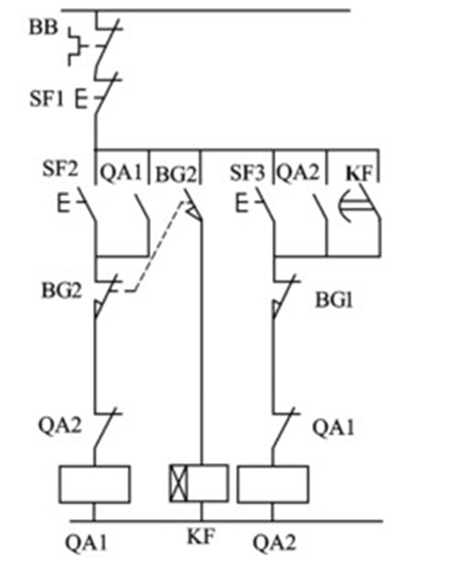
1、设计一小车运行控制线路，小车由异步电动机拖动，其动作程序如下：
（1）小车由原位开始前进，到终端后自动停止；
（2）在终端停留2 min后自动返回原位停止；
（3）要求能在前进或后退途中任意位置都能停止或启动。

Slide 6
2、设计一个控制线路，要求第一台电动机启动10S后，第二台电动机自行启动；运行5S后，第一台电动机停止并同时使第三台电动机自行启动；再运行10S，电动机全部停止。

Slide 7
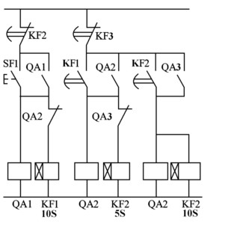
2、设计一个控制线路，要求第一台电动机启动10S后，第二台电动机自行启动；运行5S后，第一台电动机停止并同时使第三台电动机自行启动；再运行10S，电动机全部停止。

Slide 8
3、某三相笼型异步电动机可正反向运转，要求星形—三角形降压启动。试设计主电路和控制电路，并要求有必要的保护。

Slide 9
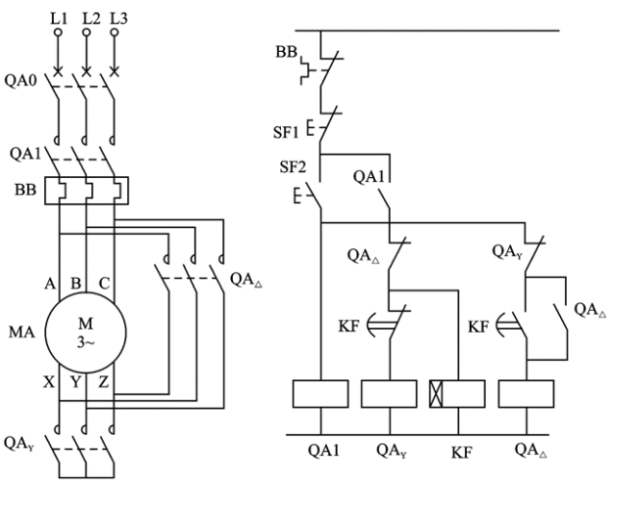
3、某三相笼型异步电动机可正反向运转，要求星形—三角形降压启动。试设计主电路和控制电路，并要求有必要的保护。

Slide 10
4. 请设计两台异步电动机MA1、MA2运行的主电路和控制电路，要求如下：
① MA1先启动，过一段时间后MA2启动；
② MA2启动后MA1立即停止；MA2手动停止
③ 当其中任意一台电动机发生过载时，两台电动机都必须停止；
④ 包含主电路设计；
⑤ 设计时，电路应具有必要的保护措施。

Slide 11
4. 请设计两台异步电动机MA1、MA2运行的主电路和控制电路，要求如下：
① MA1先启动，过一段时间后MA2启动；
② MA2启动后MA1立即停止；MA2手动停止
③ 当其中任意一台电动机发生过载时，两台电动机都必须停止；
④ 包含主电路设计；
⑤ 设计时，电路应具有必要的保护措施。

